Slide 1




10-11 czerwca
Gorzów Wlkp., Hotel Mieszko

Slide 2
Innowacje i kreatywność w biznesie
Gorzów Wielkopolski, 11.06.2026

Slide 3
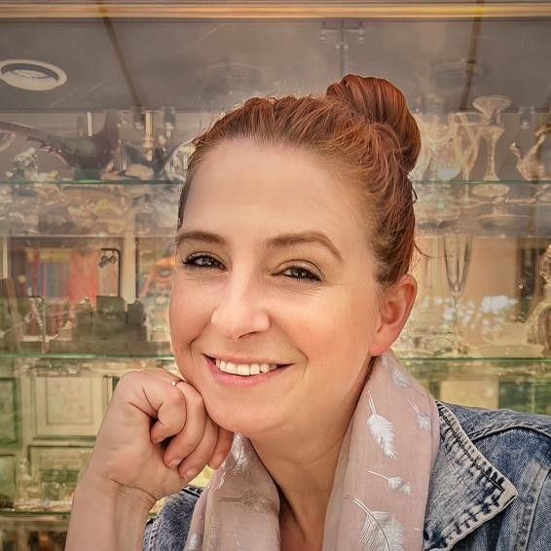
601267070
zofia.kociolek@gmail.com
Zofia Kociołek-Sztec – trenerka, coach w trakcie certyfikacji ICF, konsultantka kariery, specjalistka ds. komunikacji oraz wizerunku. Ma blisko 20 lat doświadczeń zawodowych, w tym 15 lat praktyki w komunikacji, PR i projektach wizerunkowych . Przez 11 lat odpowiadała w firmie Rossmann za PR, kontakty z mediami i influencerami oraz promocję marek własnych. Sprawowała nadzór nad komunikacją wizualną. Współtworzyła SKARB jako redaktorka i autorka tekstów. Prowadziła komunikację inicjatyw z obszaru CSR. Absolwentka SGH (zarządzanie marką) i SWPS (studia trenerskie/Laboratorium Psychoedukacji). Od kilku lat towarzyszy zespołom i indywidualnym jednostkom w rozwoju. Równolegle pogłębia swoje doświadczenie w obszarze edukacji i szkolnictwa, m.in. jako wykładowca akademicki, a także regularnie współpracując ze szkołami jako trener i konsultant.
Ma za sobą dwa lata pracy dla DBM Polska (dzisiejszy LHH Polska), lidera w zakresie programów kontynuacji kariery (outplacement) i rozwoju talentów. Odpowiadała tam m.in. za realizację wydarzeń edukacyjnych i promocyjnych oraz za projekty komunikacji zewnętrznej i wewnętrznej. Wiedzę i doświadczenia zdobyte w DBM wykorzystuje obecnie w pracy indywidualnej, oferując programy przygotowania i przeprowadzenia zmiany pracy lub innego typu transformacji karierowej.
Wcześniej związana ze studiem kreatywnym Progressivo jako project manager. Obsługiwała klientów z branży farmaceutycznej, energetycznej, produkcyjnej, spożywczej, przemysłowej, handlowej, administracji samorządowej i bankowości.

Slide 4

O krojeniu tortu i kreatywności słów kilka

Slide 5
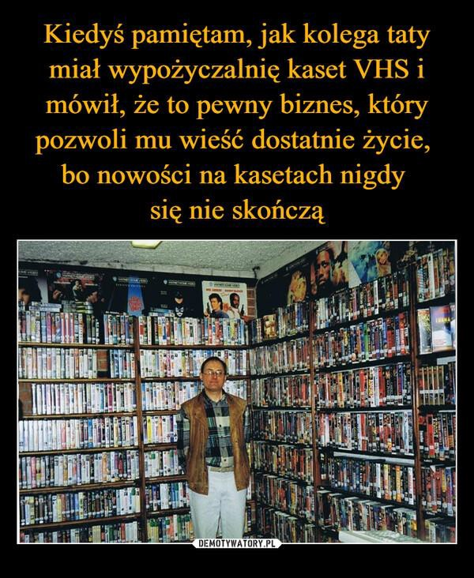
O technologii z przymrużeniem oka

Slide 6
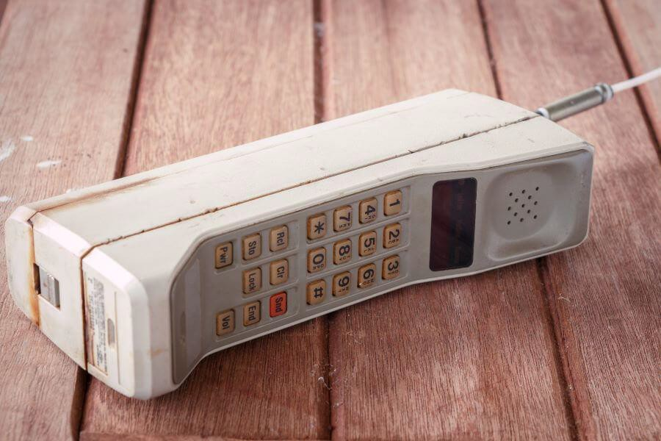
O innowacjach z przymrużeniem oka
https://www.euro.com.pl/artykuly/wszystkie/artykul-pierwszy-telefon-komorkowy-jak-funkcjonowal-i-jak-wygladal.bhtml
https://demotywatory.pl/5182464/Kiedys-pamietam-jak-kolega-taty-mial-wypozyczalnie-kaset-VHS-i

Slide 7

Trendy – jak wykroić większy kawałek tortu?
Perspektywa mnożenia potrzeb jest ograniczona (specjaliści: Chińczycy)
Cztery wybrane trendy: stałe doskonalenie Kaizen, Pięć Sił Portera, samoobsługa, AGILE

Slide 8

Metoda KAIZEN – ciągłe doskonalenie
Kaizen – "kai" (zmiana) i "zen" (dobro, lepsze) - „zmiana na lepsze”. Filozofia ciągłego doskonalenia i ulepszania każdego podjętego kroku – „zawsze można coś poprawić”, stosowana w biznesie, życiu codziennym, osobistym.
SUKCES
Internet of Things - sieć urządzeń, które podłączone do internetu komunikują się ze sobą (np. smartfony, lodówki, samochody, czujniki). Wymieniają się informacjami i działają automatycznie, zbierając dane w czasie rzeczywistym (czujnik włączający ogrzewanie, gdy zrobi się zimno). Drobne ulepszenia, ale regularnie i sprawnie, ciągłe monitorowanie – podstawa Kaizen.
Wdrożenie
i monitorowanie
Identyfikacja problemu
Rozwiązania
„step by step”
Omówienie 5 x WHY
Automatyzacja i robotyzacja procesów (RPA) - wprowadzanie automatycznych rozwiązań pozwala na systematyczne usprawnianie działań i eliminację

Slide 9
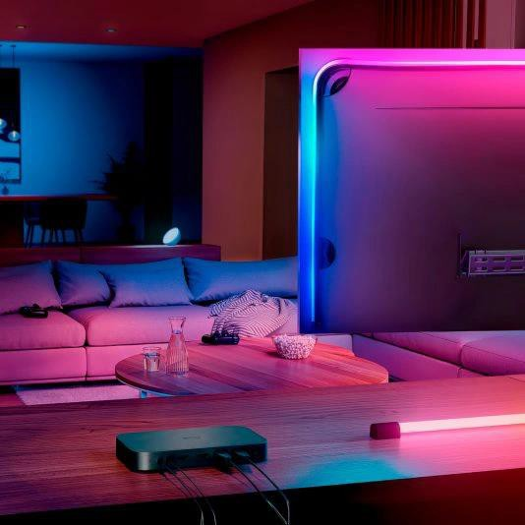
Philips Hue, czyli jak wygrać na innowacjach
Philips Hue to inteligentny system oświetleniowy, który pozwala sterować światłem za pomocą aplikacji, głosu lub harmonogramów czasowych. Każda żarówka Hue jest urządzeniem IoT - komunikuje z innymi urządzeniami i daje
użytkownikowi pełną kontrolę zdalną.
Oświetlenie można personalizować, tworzyć zautomatyzowane scenariusze („filmowy wieczór”) i integrować z innymi technologiami smart home (np. roletami).
Philips zbudował nowy segment rynku – inteligentne oświetlenie – i stał się liderem w kategorii smart home. Wspierały to regularne aktualizacje oprogramowania, wprowadzanie nowych funkcji i reagowanie na opinie użytkowników (Kaizen).
W ciągu kilku lat Philips przekształcił się z klasycznego producenta AGD w innowatora IoT. Linia Hue stała się jedną z najważniejszych i najbardziej dochodowych linii produktów w kategorii smart home.
Philips sprzedał dział AGD, by skupić się na nowoczesnych technologiach i zdrowiu – m.in. dzięki sukcesowi Hue.
www.philips-hue.com

Slide 10

Metoda 5 sił Portera – "substytut totalny”
Jedno z najważniejszych narzędzi, które umożliwia ocenę konkurencyjności branży i jej atrakcyjności dla przedsiębiorstwa
Opracowany w 1979 r. przez Michaela Portera – amerykańskiego ekonomisty, speca od konkurencji, wykładowcy na Harvardzie.
Model ten pomaga firmom zrozumieć rynek i opracować strategie.
Siła
nabywców
Zagrożenie
substytutem
Siła
dostawców
Siła nowej
konkurencji
Siła obecnej
konkurencji

Slide 11
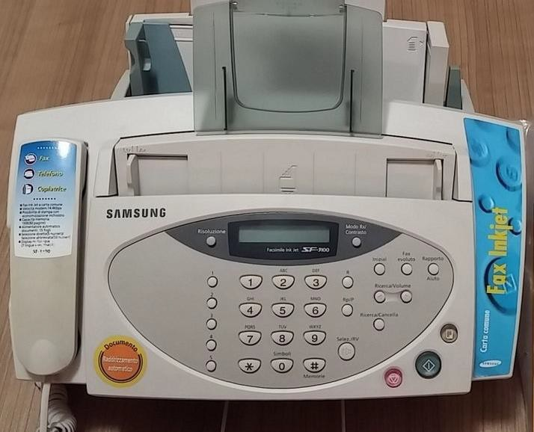

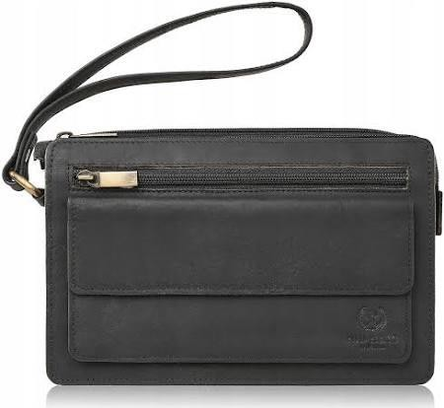
Innowacje a 5 sił Portera
Miniaturyzacja - tworzenie coraz mniejszych, lżejszych
i bardziej wydajnych urządzeń elektronicznych – bez utraty ich funkcjonalności (a wręcz przeciwnie). Pozwala na np. łatwiejszy i tańszy transport, zmniejszenie kosztów produkcji (mniej materiałów), nowe zastosowania (np. smart dom), „zyski” ekologiczne (mniejsze zużycie surowców i energii, mniejsze odpady).
AI – czy na pewno potrzebujesz tłumacza, copywritera, junior
programisty…
…a za parę lat także i serwisanta? Chociażby dzięki Augmented Reality (AR) - rzeczywistości rozszerzonej. To technologia, która nakłada na obraz z kamery urządzenia (np. smartfona, tabletu lub specjalnych okularów) dodatkowe elementy wizualne, dźwiękowe lub interaktywne. Bazuje na niej np. rozrywka (Pokémon GO), ale korzysta też światowy lider w obszarze energetyki wiatrowej – duński Vestas.

Slide 12
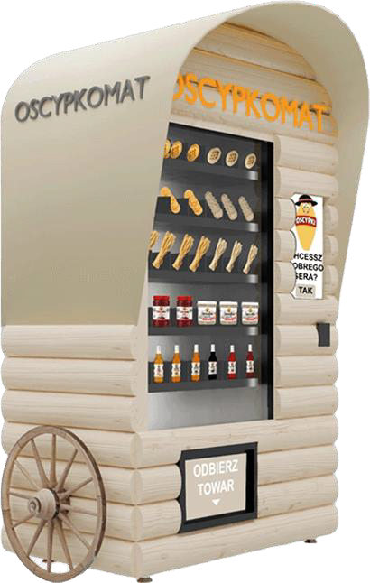
„Samoobsługa” i uboższy serwis
Jako firma przerzucimy na Ciebie cały szereg czynności, które
dotychczas robiliśmy my.
Jest to strategia zubożania serwisu – jeśli Ci zależy, obsłuż się sam. Będzie taniej dla nas (dla Ciebie być może także)
Kurier, zamiast jechać do domu, podrzuci Ci rzeczy do paczkomatu, a do niego pofatygujesz się już sam. Kwiaty kupisz w kwiatomacie – o dowolnej porze dnia i nocy. Elektroniczny Max pozna Cię po głosie i będziesz musiał się mocno postarać żeby dostać się do „żywego” operatora czy konsultanta (zrobi wszystko żeby Cię do tego zniechęcić). Hotel zarezerwuj sobie sam, a kontakt z Bookingiem jest równie dostępny co prywatna audiencja u Papieża. ☺
https://oscypkomat.pl

Slide 13

AGILE, czyli zwinny biznes
Agile – zwinne zarządzanie projektami; zakłada działanie małymi krokami, błyskawiczne testowanie rozwiązań i równie szybkie zbieranie feedbacku, elastyczność na zmiany oraz zaangażowanie całego zespołu.
To idealne podejście do technologii, które szybko się zmieniają (AI, aplikacje mobilne, automatyzacja itd.). W Agile powstaje prototyp, który później jest rozwijany i udoskonalany, ale w sposób, który z góry zakłada różne zmienne, elastyczność, zmieniające się potrzeby. To duża szansa na innowacje i na mniej kosztowne porażki.
Agile mocno wiąże się też z budowaniem doświadczenia klienta. To już nie tylko obiektywne cechy produktu, ale ulotne wrażenie podczas korzystania z niego (mój tata nie kupił Toyoty bo ma kluczyk i imobilajzer osobno, choć obiektywnie to są rewelacyjne samochody).
Ciągłe testowanie i zbieranie feedbacku wspiera CX/UX,
a elastyczność sprawia, że firma lepiej dostosowuje się do zmian
rynkowych.

Slide 14
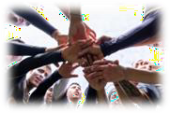



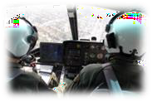
Agile = odpowiedź na XXI wiek? Manifest
Ludzie i interakcje ponad procesy
i narzędzia
Współpraca z klientem ponad formalne ustalenia
Działające produkty ponad złożoną dokumentację
Reagowanie na zmiany ponad trzymaniem się
planu

Slide 15
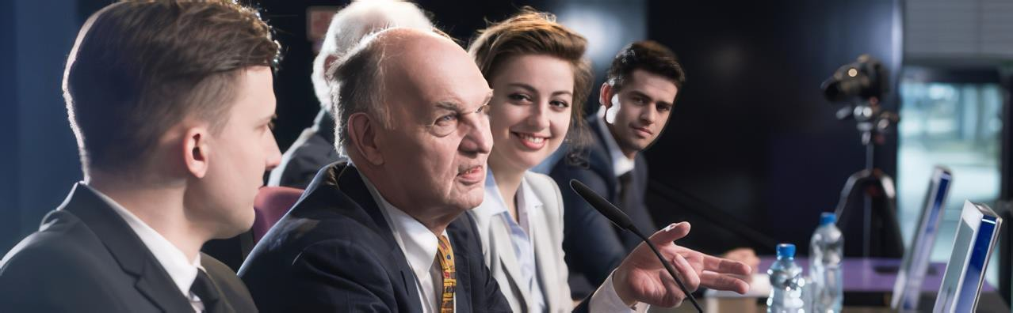

…bo gdyby tak…?
Założyć, że warunki brzegowe mogą się mocno zmienić
Zamiast pytać klienta czego by oczekiwał pytać o to, jak żyje. I dać mu wybrzydzać. ☺
Zamiast za rok być gotowym za tydzień
Zamiast ustalać przestrzelone harmonogramy czasowe i budżetowe plany, reagować na bieżąco
Zamiast zbierać feedback na końcu, robić to
non stop
Zamiast uprawiać mikromanagement, dać zespołom autonomię
…i przyjąć, że w XXI wieku chodzi o coś więcej - o UX.

Slide 16
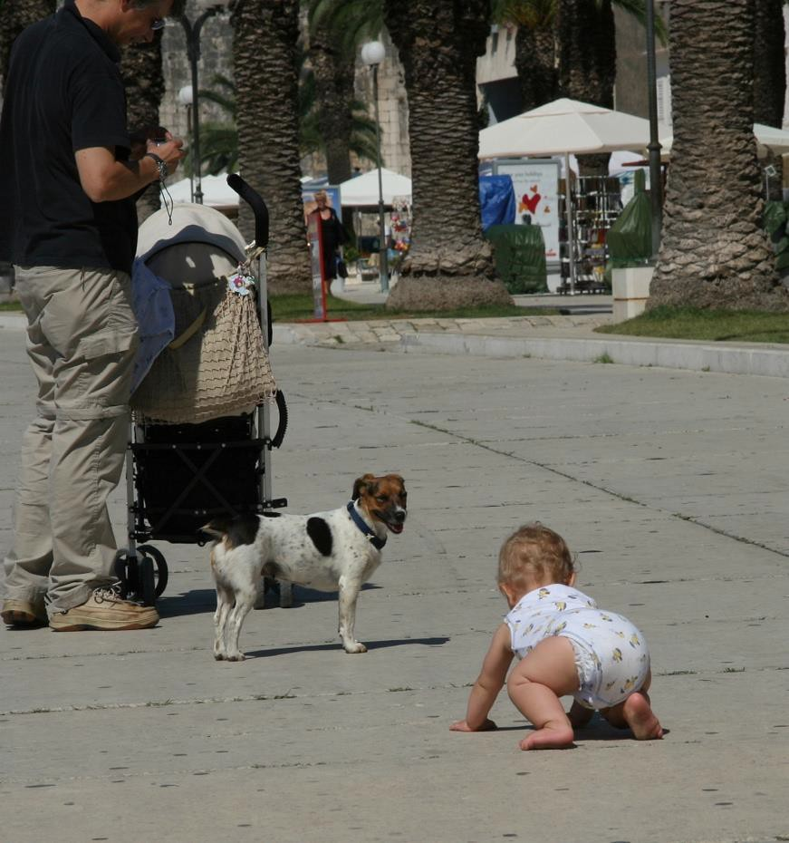
Uchwycić to co ulotne – emocje to klucz
UX emocjonalny to coś więcej niż „ładny wygląd” —jak użytkownik czuje się w kontakcie z produktem, marką, usługą.
Emocje wpływają na decyzję zakupową, retencję (czy użytkownik wróci), lojalność, i rekomendacje marki.
W kontekście e-commerce szybkość, estetyka, intuicyjne ścieżki użytkownika, minimalizacja frustracji. Strona ładująca się w 3 sek. ma współczynnik przed odrzuceniem na poziomie 14,5%; 6,5 sek. - 63,5%
Marka wzbudzająca pozytywne emocje ma większe szanse, że użytkownik wybierze ją ponownie, niż ta, której produkt jest tylko funkcjonalny. Ludzie chętniej kupują od marek, które przynoszą im radość (49%) lub zaskakują i zachwycają (45%), niż od tych, które po prostu spełniają swoje obietnice związane z produktami i usługami (26%).

Slide 17
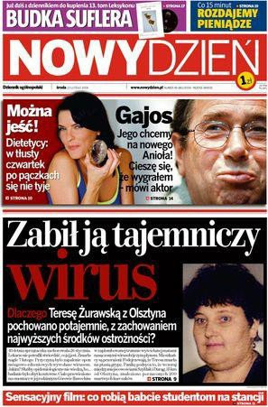

Myślenie fasadowe - nie wierz we wszystko co deklarują
W 2005 r Agora zaczęła wydawać „Nowy Dzień”, którego założeniem było uplasowanie się się pomiędzy gazetą opiniotwórczą a tabloidami i zapewnić trzecie miejsce wśród dzienników ogólnopolskich pod względem sprzedaży.
Inicjatywę poprzedzono wnikliwymi badaniami dotyczącymi oczekiwań potencjalnych czytelników: jakie treści Was zainteresują? Co chcielibyście czytać? Co jest dla Was wartością? Gazeta była skrojona na miarę deklarowanych potrzeb.
Agora planowała wydać 60-80 mln zł w ciągu 3 lat na ND. Dzienne nakłady celowane to ok. 250 tys. egzemplarzy, co miało zapewnić i osiągnąć rentowność po trzech latach. Pierwszy numer wydano w nakładzie 800 tys.
Projekt okazał się spektakularną porażką. Zakończono go w niespełna 4 miesiące po premierze.

Slide 18
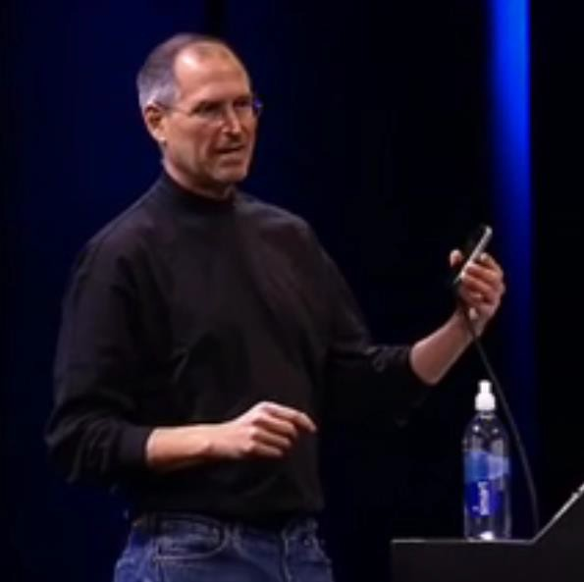
…zamiast tego – sprawdź czym żyją…
Czym żyjesz? Jak wygląda Twoja codzienność? Kim jesteś? Opowiedz mi o swoich rutynach. Daj się poznać. Nie mów mi co myślisz, że byś chciał.
Takie podejście pozwoliło Apple na zrewolucjonizowanie telefonów i wysunięcie iPhone
na lidera wśród smartfonów.
”Kiedy korzystam z telefonu to klikam sobie przyciski, ale później chcę poprzeglądać zdjęcia na telefonie. Na wyświetlaczu źle je widać, ale nie chce mi się ich przenosić na kompa. Potem idę na spacer i słucham muzyki na iPod, a potem siadam przy kompie
i czytam newsy”
2007 r. – S. Jobs prezentuje iPhona z wirtualną klawiaturą, która pojawia się na ekranie tylko wtedy, gdy trzeba. Ponadto iPhone łączył trzy funkcje: telefon, iPod i Safari (komputer w kieszeni).
Wykorzystali technologię multitouch i stworzyli pojemnościowy ekran dotykowy zamiast oporowego ekranu wymagającego nacisku (jak w starszych telefonach).
www.youtube.com/watch?v=x7qPAY9JqE4

Slide 19
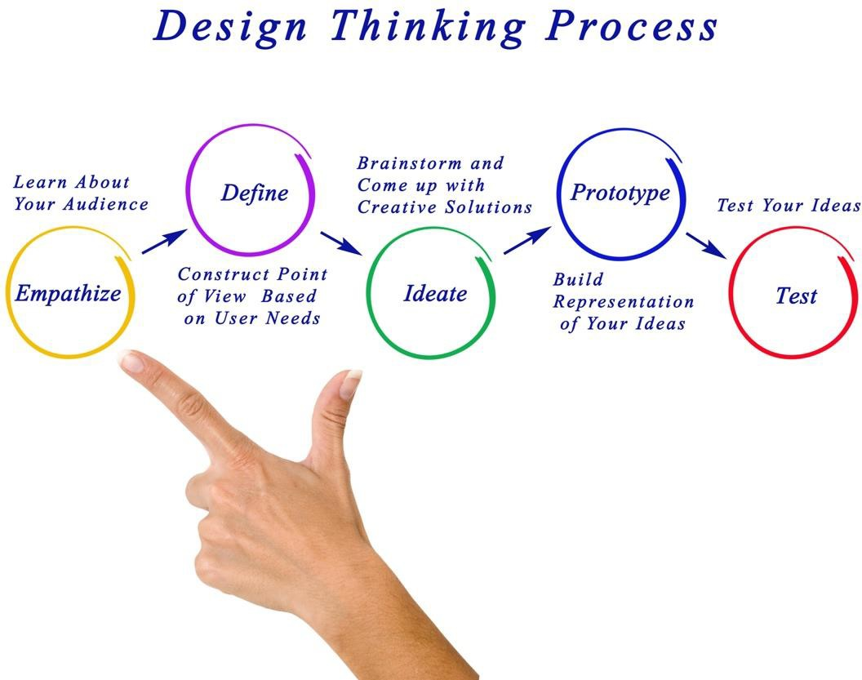
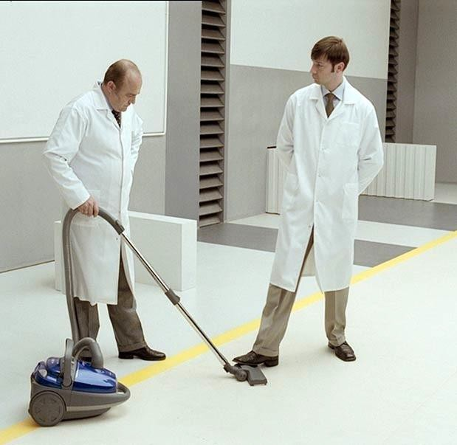
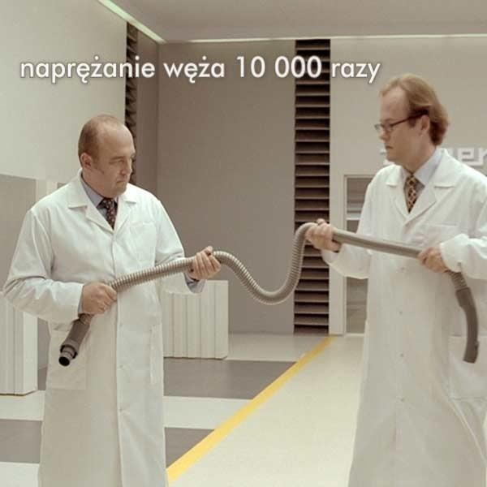
…i kim są, czyli design thinking
DT - metoda kreatywnego rozwiązywania problemów koncentrowana na człowieku. Składa się z 5 etapów: zrozumienia użytkownika i jego potrzeb, zdefiniowania problemu, generowania pomysłów, wytwarzania prototypów i testów.
Zelmer udowodnił, że nie tylko wie jak to robić, ale też jak zakomunikować te kompetencje klientom. Dobrze wiemy, co tak naprawdę robicie z naszymi produktami. Dzięki reklamie sprzedaż odkurzaczy wzrosła o ponad 50 proc., a mikserów o ponad 30.
0 proc., a miks
ów o ponad 30

Slide 20

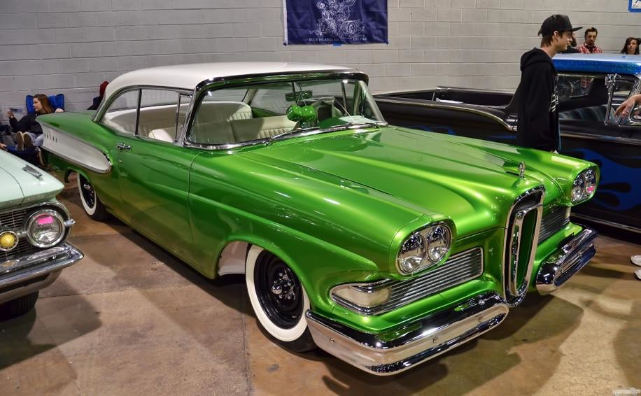
Obserwuj otoczenie i podejmuj decyzje
W latach 50. XX wieku Ford Motor Company chciał stworzyć nową markę samochodów, która wypełni lukę między tanimi Fordami a luksusowymi Lincolnami. Projekt nazwano Edsel. Kosztował majątek (250 mln ). Ford zbadał rynek i ustalił, czego rzekomo chcą konsumenci: nowoczesnego wyglądu, mnóstwa innowacji technicznych (!), unikalnego designu.
Między zebraniem danych (1955–56), a premierą (1957), zmieniła się
sytuacja gospodarcza i społeczna: USA w recesji, klienci szukają prostszych,
tańszych, bardziej niezawodnych aut. Odwracają się od ekstrawaganckiego designu i "technologicznych bajerów". Ale Ford tego nie zauważył i trzymał się założeń.
Edsel trafił na rynek jako „samochód przyszłości”, ale klienci już tego nie chcieli. Krytykowano: przekombinowany wygląd, niepotrzebne (!) nowinki techniczne (np. przycisk zmiany biegów na kierownicy), problemy jakościowe i zbyt wysoką cenę. Sprzedaż była dramatycznie niska – zamiast 200 tys. rocznie, sprzedano ledwie ok. 110 tys. łącznie przez 3 lata.
0 proc., a miks
ów o ponad 30

Slide 21
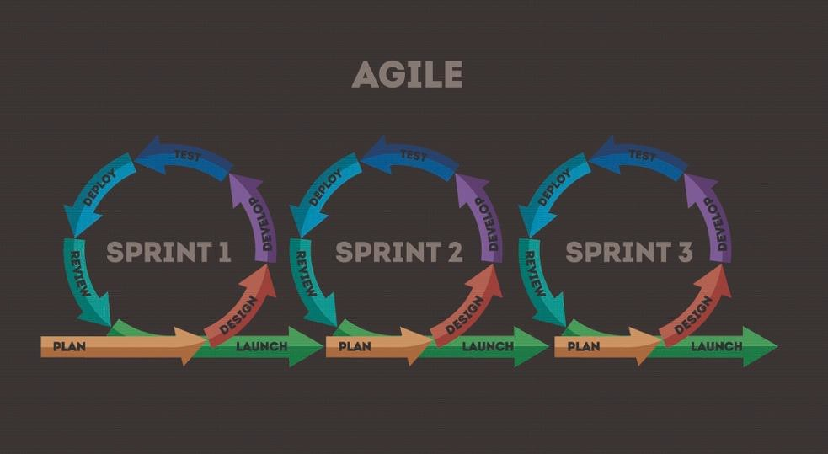
Zamiast na za rok, zrób na za tydzień
Scrum opiera się na działaniach w trybie sprintów - cykli (1–4 tygodnie),
w których zespół realizuje konkretny zestaw zadań z backlogu produktu. Na
początku sprintu jest planowanie, a na końcu przegląd i retrospektywa — ocena postępów i usprawnień. Celem sprintu jest dostarczenie działającego przyrostu produktu, który ma realną wartość dla użytkownika.
Raport „The Age Of Re-enchantment” - 71% respondentów jest zaniepokojonych stanem planety. Trend eko jest faktem.
Branża motoryzacyjna: „Nie jesteśmy w stanie stworzyć elektrycznego samochodu, który da radę pokonywać zimą więcej niż X km, ale zrobimy elektryki już teraz i będziemy doskonalić baterie.”
Efekt? Przez 15 lat zasięg EV wzrósł z ~120 km do 700–800 km, a topowe modele przebijają 800 km (np. Lucid Air). Postęp zawdzięczamy technologii: lepszym bateriom, efektywniejszym układom napędowym, oprogramowaniu i lekkiej konstrukcji. Następny przełom to baterie półprzewodnikowe.
0 proc., a miks
ów o ponad 30

Slide 22
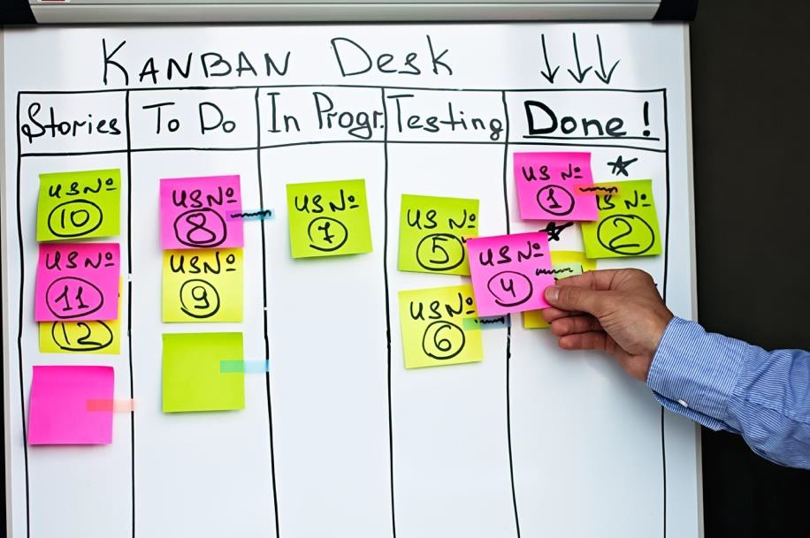
… i tyle, ile możesz– projektowanie przyrostowe
Projektowanie przyrostowe (ang. incremental design) - tworzenie produktu etapami, gdzie każdy kolejny przyrost dodaje nową, działającą funkcjonalność do już istniejącego systemu. Pozwala szybciej dostarczać wartość użytkownikom i elastycznie reagować na zmieniające się potrzeby.
Zespół lepiej uczy się szacować prace do wykonania / finanse. Rośnie
szansa, że kolejne plany będą mniej przestrzelone.
W trakcie sprintu zespoły używają tablicy z kolumnami, które pokazują postęp pracy nad zadaniami (ew. narzędzia cyfrowe typu Miro czy Trello). Kolumny to statusy zadań: To Do – do zrobienia, ale jeszcze nie ruszone. In Progress –w trakcie, Code Review / Test / Verification (opcjonalnie), Done – zrobione → zespół może wtedy wziąć kolejne zadanie z kolumny To Do.
Potęga wizualizacji

Slide 23

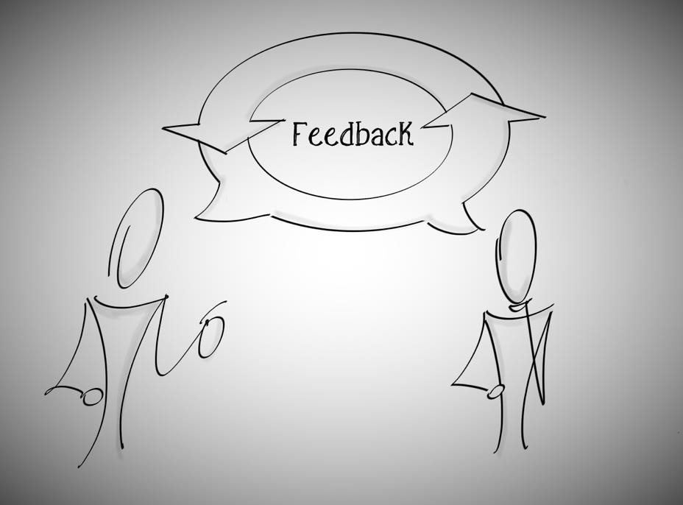
Feedback, który rozwija
Jednym z filarów Scruma jest regularne pobieranie feedbacku od użytkowników, na każdym etapie projektu. To pozwala na kontrolę: Czy o to chodziło? Czy idziemy w dobrym kierunku?
Projektem, który rozwinął się dzięki feedbackowi jest Instagram. Na początku (2010 r) był prosty i ograniczony – tylko zdjęcia i filtry. Zespół regularnie analizował zachowania użytkowników i zbierał ich opinie przez App Store, SoMe i bezpośredni kontakt.
Użytkownicy chcieli publikować więcej treści nietrwałych (Snapchat) – dodano Stories. Chcieli rozmawiać bez opuszczania aplikacji – wiadomości prywatne. Narzekali, że posty ich znajomych „giną” w chronologii – zmieniono algorytm wyświetlania treści (2016r). Wprowadzono Reels (odpowiedź na TikTok).
Instagram osiągnął ponad 1 mld aktywnych użytkowników miesięcznie, stał się liderem w SoMe, a jego znaczenie w budowaniu marki wciąż rośnie.

Slide 24

Zespół z kompetencją selfreg
W Scrumie zespół jest autonomiczny i samoregulujący się. Dzięki rozważaniu: co wniesie do projektu największą wartość sami wybierają priorytety, wybierają zgodnie z metodą 20:80, dzięki czemu robią to co kluczowe.
Zespół w Scrumie jest nie tylko autonomiczny, ale też transcendentny (ponadprzeciętne wyczucie celu) i wskroś funkcjonalny (ma wszelkie kompetencje do ukończenia projektu).
Kluczem do sukcesu jest regularna, jawna komunikacja i pełna
transparentność.
Ważna jest też kameralność zespołu (optymalnie 7 osób, +-2 osoby) – dodawanie zasobów ludzkich do opóźnionych projektów z zakresu oprogramowania, powoduje dalsze opóźnienia (prawo Brooksa)

Slide 25

…wymaga nowego podejścia do leadershipu
Lidera wybierającego filozofię pull (zespół sam „wyciąga” kolejne zadania, gdy ma na to przestrzeń — co pozwala lepiej zarządzać pracą i unikać przeciążeń) nad push (zadania są „wpychane” do zespołu z góry)
Scrum Mastera / Team Lidera, który nad TELL wybierze: „Co zrobiliście od naszej ostatniej rozmowy?”, „Co zamierzacie zrobić do kolejnego spotkania?”, „Co Wam przeszkadza?”
Lidera, którego postawą będzie służebność wobec zespołu –
usuwanie przeszkód
Lidera / product ownera – który decyduje czy produkt jest
wystarczająco dobry, by pokazać go klientowi

Slide 26
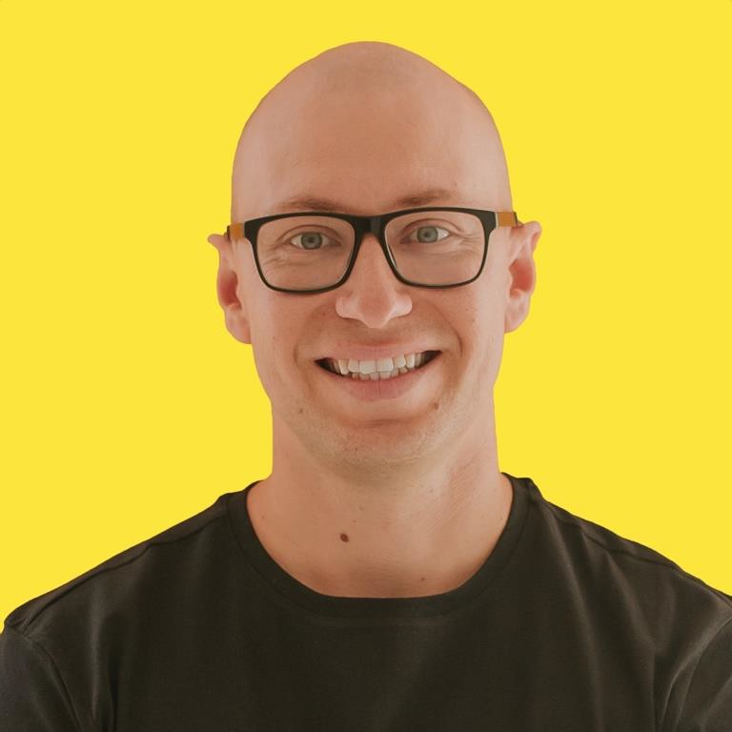
Gdy innowacyjność to nie wszystko…
Przykład produktu, który mimo wykorzystania najnowszych technologii i wszelkich innowacji „nie wypalił”
„Co by było gdyby?”, czyli siła dobrego rozeznania, odpowiedniej perspektywy, miejsca i czasu, a także… zastosowania podejścia AGILE
www.bartekwitczak.com

Slide 27

Dziś było o tym, że…
Innowacje i kreatywność to nie cel, a jedynie środek (najczęściej do ”wykrojenia większego kawałka tortu)
Często mniej znaczy więcej – mniej ludzi w zespole,
mniej zadań na raz, mniej zarządzania.
Tego, czego (prawie) nigdy za wiele to łowienia informacji zwrotnej, proszenia o „user story”, czujności i adekwatnego reagowania. Technologie się zmieniają, a kluczem do sukcesu jest odpowiednie podejście.

Slide 28

Dziękuję za uwagę!
…do następnego razu!

